Slide 1




JUnit. HierarchicalContextRunner. Mehr Struktur. TDD. Clean Code. Verantwortung. Skills. Namics.
Stefan Bechtold. Principal Software Engineer.
16. Oktober 2014

Slide 2
Ein typischer (Unit-) Test…
Aus dem Alltag eines Entwicklers

Slide 3
Ein typischer (Unit-) Test…
Aus dem Alltag eines Entwicklers
Kurze Analyse:
Übersichtliche Tests
Sehr gute Lesbarkeit
Gutes Naming
Klar und verständlich
Alles super!

Slide 4
Ein typischer (Unit-) Test…
Aus dem Alltag eines Entwicklers
Kritisches Publikum:
Übersichtliche Tests?
Sehr gute Lesbarkeit?
Gutes Naming?
Klar und verständlich?
Ales super?

Slide 5
Ein typischer (Unit-) Test…
Aus dem Alltag eines Entwicklers
Was sagt der Bauch?
Redundanz im Test-Setup
Redundanz im Naming
Naming nicht eindeutig
Gibt es eine Lösung?
Test-Setup Helper?
Test-Object Builder?
Code-Reviews einführen?

Slide 6

Wer bin ich...?
Vorstellungsrunde
Stefan Bechtold. Principal Software Engineer.
Namics GmbH, Frankfurt
E-Mail: stefan.bechtold@namics.com
Twitter: @bechte
Querdenker. Zielstrebig. Herzblut. Java. TDD.
Commerce. Namics.
Berufserfahrung
11 Jahre
bei Namics seit 2006
Berufliche Aktivitäten bei Namics:
Java Commerce- und Content-Management-Systeme
Coach für Themen rund um: TDD, Clean Code, Software Architecture & Design
Aktivitäten in der Open-Source-Community:
Entwicklung des HierarchicalContextRunner
JUnit-Framework Committer

Slide 7
Worum geht‘s im Vortrag...?
Vorstellungsrunde
Motivation für
sauber strukturierte (Unit-) Tests
JUnit – HierarchicalContextRunner
Einführung
Funktionsweise
Limitierungen
Showcase / Code Samples

Slide 8
Und wer hört eigentlich zu…?
Vorstellungsrunde
Mockito?
JUnit?
TestNG?
Hamcrest?
Andere?
Welche Frameworks nutzt Ihr für (Unit-) Tests in Java?

Slide 9
Und wer hört eigentlich zu…?
Vorstellungsrunde
ein JUnit Runner
Isolation-Tests
Nie gehört!
Finger weg!
…?
Was fällt Dir ein bei: “@RunWith(Enclosed.class)”?

Slide 10
Und wer hört eigentlich zu…?
Vorstellungsrunde
Nie gehört!
Schon mal gesehen...
Ja, nutze ich schon aktiv im Projekt!
…?
Kennst Du den JUnit HierarchicalContextRunner schon?

Slide 11

Sauber strukturierte (Unit-) Tests

Slide 12
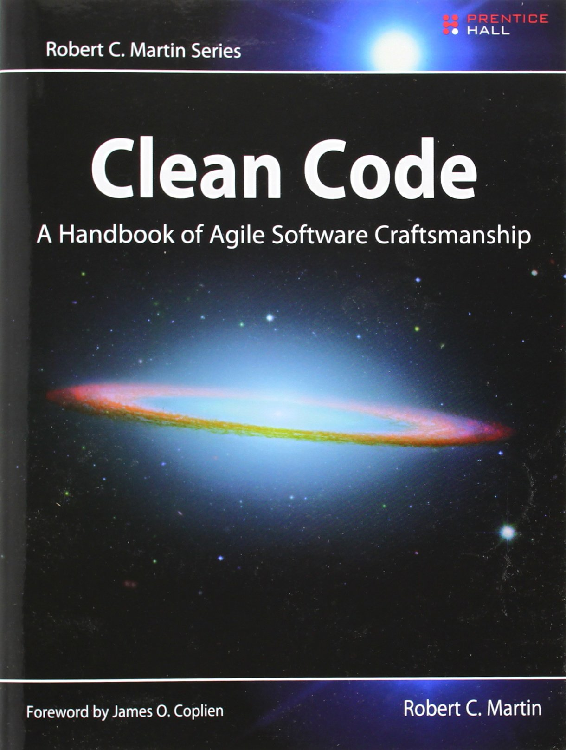


5 Grundregeln
Sauber strukturierte (Unit-) Tests
“Behandle Test-Code
wie Produktiv-Code”
Robert Martin
Test-Pattern, z.B.:
Arrange, Act, Assert
Gerard Meszaros
“Nicht deterministische
Tests gehören gelöscht!”
Martin Fowler
Test-Pyramide
einhalten
Verwendung der richtigen Test-Doubles

Slide 13
Die Grundregeln
Sauber strukturierte (Unit-) Tests
#1 Behandle Test-Code wie Produktiv-Code
Die Tests sind die Spezifikation des Systems
Fehlgeschlagende Tests müssen Feedback geben
Lesbarkeit der Tests ist das höchste Gut!
Clean Code: A Handbook of Agile Software Crafsmanship Robert Martin, http://cleancoders.com

Slide 14
Die Grundregeln
Sauber strukturierte (Unit-) Tests
#2 Verwende Test Pattern für bessere Lesbarkeit
Pattern verbessern auch den Test Code ;-)
Zusätzliche Pattern speziell für Tests:
Arrange, Act, Assert (the 3-As)
Given, When, Then
viele weitere
XUnit Test Patterns, Refactoring Test Code Gerard Meszaros, http://xunitpatterns.com

Slide 15
Die Grundregeln
Sauber strukturierte (Unit-) Tests
#3 Vermeide unzuverlässige Tests
(Unit-) Tests müssen deterministisch sein!
Nachteile nicht-deterministischer Tests:
Unerwünschte und unvorhersehbare Fehler in Tests
Seiteneffekte, die ganze Test-Suites zerstören können
Verlust des Vertrauens in die Test-Suite
“Indeed you really ought to throw a non-deterministic test away, since if you don’t it has an infectious quality.” Martin Fowler, http://martinfowler.com/articles/nonDeterminism.html

Slide 16
Die Grundregeln
Sauber strukturierte (Unit-) Tests
#4 Teste im angemessenen Level (Test-Pyramide)

Slide 17
Die Grundregeln
Sauber strukturierte (Unit-) Tests
#5 Verwende (die richtigen) Test-Doubles
Einsatz von Mocking Frameworks:
Niemals für: Dummy, Stub & Spy
Manchmal sinnvoll für: Mock / Fake
 | Dummy | Stub | Spy | Mock | Fake
Test-Daten | Nein | Ja | Ja | Ja | Ja
Inspektion | Nein | Nein | Ja | Ja | Ja
Verifikation | Nein | Nein | Nein | Ja | Ja
Echte Logik | Nein | Nein | Nein | Nein | Ja

Slide 18

JUnit - HierarchicalContextRunner

Slide 19
Ein typischer (Unit-) Test…
JUnit - HierarchicalContextRunner
Was sagt der Bauch?
Redundanz im Test-Setup
Redundanz im Naming
Naming nicht eindeutig
Und die Lösung?

Slide 20
Die Outline der Testklasse
JUnit - HierarchicalContextRunner
whenCreatingAStackWithNegativeSize_ShouldThrowIllegalCapacity
whenCreatingStackWithZeroCapacity_AnyPushShouldOverflow
newlyCreatedStack_ShouldBeEmpty
whenEmptyStackIsPopped_ShouldThrowUnderflow
whenStackIsEmpty_TopThrowsEmpty
withZeroCapacityStack_topThrowsEmpty
givenStackWithNoTwo_FindTwoShouldReturnNull
afterOnePush_StackSizeShouldBeOne
whenOneIsPushed_OneIsOnTop
whenOneIsPushed_OneIsPopped
afterOnePushAndOnePop_ShouldBeEmpty
whenOneAndTwoArePushed_TwoAndOneArePopped
givenStackWithOneTwoPushed_FindOneAndTwo
whenPushedPastLimit_ShouldThrowOverflow

Slide 21
Die Outline der Testklasse
JUnit - HierarchicalContextRunner
whenCreatingAStackWithNegativeSize_ShouldThrowIllegalCapacity
whenCreatingStackWithZeroCapacity_AnyPushShouldOverflow
withZeroCapacityStack_topThrowsEmpty
newlyCreatedStack_ShouldBeEmpty
whenEmptyStackIsPopped_ShouldThrowUnderflow
whenStackIsEmpty_TopThrowsEmpty
givenStackWithNoTwo_FindTwoShouldReturnNull
afterOnePush_StackSizeShouldBeOne
whenOneIsPushed_OneIsOnTop
whenOneIsPushed_OneIsPopped
afterOnePushAndOnePop_ShouldBeEmpty
whenOneAndTwoArePushed_TwoAndOneArePopped
givenStackWithOneTwoPushed_FindOneAndTwo
whenPushedPastLimit_ShouldThrowOverflow

Slide 22
Die Outline der Testklasse
JUnit - HierarchicalContextRunner
whenCreatingAStackWithNegativeSize_ShouldThrowIllegalCapacity
GivenStackWithZeroCapacity
anyPushShouldOverflow
topThrowsEmpty
newlyCreatedStack_ShouldBeEmpty
whenEmptyStackIsPopped_ShouldThrowUnderflow
whenStackIsEmpty_TopThrowsEmpty
givenStackWithNoTwo_FindTwoShouldReturnNull
afterOnePush_StackSizeShouldBeOne
whenOneIsPushed_OneIsOnTop
whenOneIsPushed_OneIsPopped
afterOnePushAndOnePop_ShouldBeEmpty
whenOneAndTwoArePushed_TwoAndOneArePopped
givenStackWithOneTwoPushed_FindOneAndTwo
whenPushedPastLimit_ShouldThrowOverflow

Slide 23
Die Outline der Testklasse
JUnit - HierarchicalContextRunner
whenCreatingAStackWithNegativeSize_ShouldThrowIllegalCapacity
GivenStackWithZeroCapacity
anyPushShouldOverflow
topThrowsEmpty
GivenEmptyStack
shouldBeEmpty
popShouldThrowUnderflow
topThrowsEmpty
findTwoShouldReturnNull
afterOnePush_StackSizeShouldBeOne
whenOneIsPushed_OneIsOnTop
whenOneIsPushed_OneIsPopped
afterOnePushAndOnePop_ShouldBeEmpty
whenOneAndTwoArePushed_TwoAndOneArePopped
givenStackWithOneTwoPushed_FindOneAndTwo
whenPushedPastLimit_ShouldThrowOverflow

Slide 24
Die Outline der Testklasse
JUnit - HierarchicalContextRunner
whenCreatingAStackWithNegativeSize_ShouldThrowIllegalCapacity
GivenStackWithZeroCapacity
anyPushShouldOverflow
topThrowsEmpty
GivenEmptyStack
shouldBeEmpty
popShouldThrowUnderflow
topThrowsEmpty
findTwoShouldReturnNull
GivenOnePushed
stackSizeShouldBeOne
oneIsOnTop
oneIsPopped
stackShouldBeEmptyAfterPop
whenOneAndTwoArePushed_TwoAndOneArePopped
givenStackWithOneTwoPushed_FindOneAndTwo
whenPushedPastLimit_ShouldThrowOverflow

Slide 25
Die Outline der Testklasse
JUnit - HierarchicalContextRunner
whenCreatingAStackWithNegativeSize_ShouldThrowIllegalCapacity
GivenStackWithZeroCapacity
anyPushShouldOverflow
topThrowsEmpty
GivenEmptyStack
shouldBeEmpty
popShouldThrowUnderflow
topThrowsEmpty
findTwoShouldReturnNull
GivenOnePushed
stackSizeShouldBeOne
oneIsOnTop
GivenOnePop
oneIsPopped
stackShouldBeEmptyAfterPop
GivenTwoPushed
twoAndOneArePopped
findOneAndTwo
anotherPushShouldThrowOverflow

Slide 26
Erkenntnisse
JUnit - HierarchicalContextRunner
Beobachtungen:
(Unit-) Tests sind hierarchisch abbildbar
Einzelne Tests können gruppiert werden
Gültigkeit & Sichtbarkeit von Fixtures
Keine Redundanz & unnötigen Fixtures
Leider keine Unterstützung in JUnit ☹
Anforderungen:
(Einfache) Definition eines Kontekt notwendig
SetUp / TearDown je Hierarchie-Stufe benötigt

Slide 27
JUnit - HierarchicalContextRunner
JUnit - HierarchicalContextRunner
Basiert vollständig auf JUnit
Wiederverwendung der Annotations (@Test, @Ignore, etc.)
Formulierung der (Unit-) Tests unverändert
JUnit Core Features direkt einsetzbar
Bestehende Test Suites sofort ausführbar
Zusätzliche Funktionen:
Erlaubt die Erstellung von Kontexten
Kontexte können verschachtelt werden
Erlaubt SetUp / TearDown in jedem Kontext

Slide 28
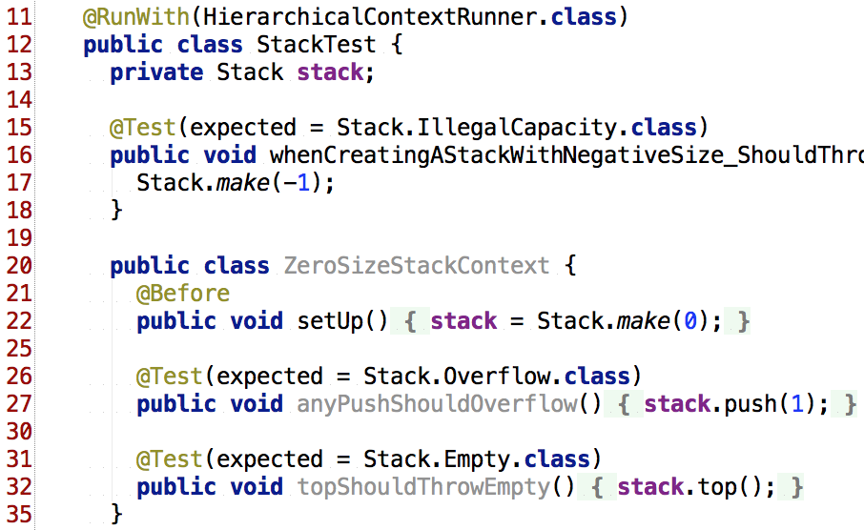
JUnit - HierarchicalContextRunner
JUnit - HierarchicalContextRunner
Erstellung eines Kontext

Slide 29
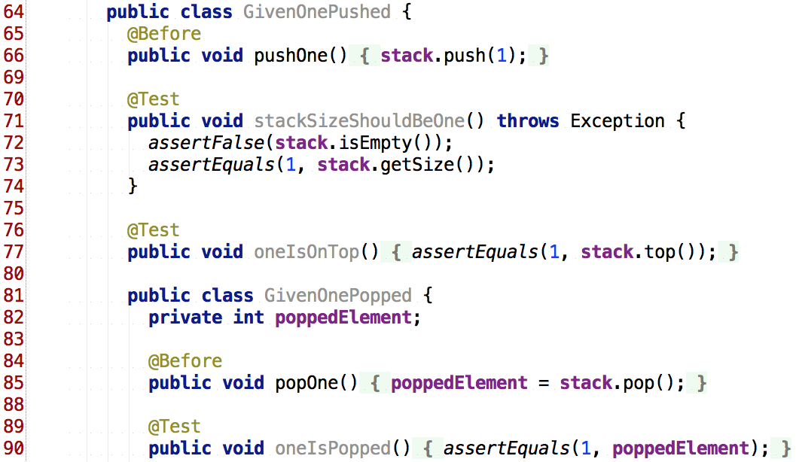
JUnit - HierarchicalContextRunner
JUnit - HierarchicalContextRunner
Verschachtelung von Kontexten

Slide 30
Ein typischer (Unit-) Test … revisited
JUnit - HierarchicalContextRunner

Slide 31
Funktionsweise
JUnit - HierarchicalContextRunner
Evaluieren Test-Klasse
Runner führt @BeforeClass aus
Runner evaluiert alle Tests der Klasse
Runner ruft sich rekursive für alle Kontexte auf
Runner führt @AfterClass aus
Evaluierung Test-Methode
Runner erzeugt Test-Objekt (top-down)
Runner führt @Before aus (top-down)
Runner startet die Test-Methode
Runner führt @After aus (bottom-up)

Slide 32
Limitierungen
JUnit - HierarchicalContextRunner
Allgemeine Limitierungen
Keine statischen Klassen innerhalb eines Kontexts
Keine statischen Methoden innerhalb eines Kontexts
Ausführung einzelner Test-Methoden (noch) nicht möglich
JUnit Limitierungen
Support (erst) ab Version JUnit 4.11
Operiert nicht mit anderen JUnit-Runner zusammen
Beschreibung im Ergebnis (noch) nicht optimal

Slide 33
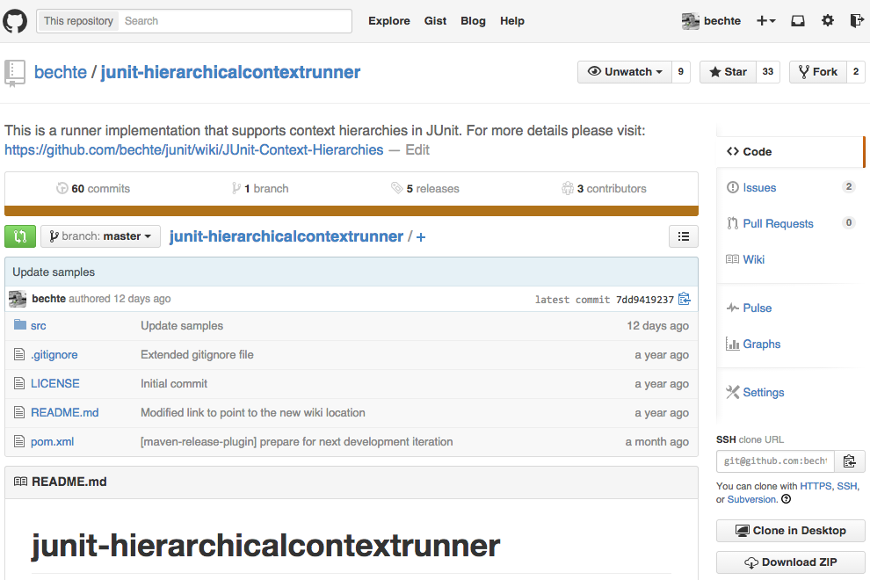


Weitere Literatur
JUnit - HierarchicalContextRunner
github Repository HierarchicalContextRunner
Clean Coders Screencasts CleanCode Episodes: 20, 21
JavaCaseStudy Episodes: 3, 4

Slide 34

Showcase / Code Samples
Alle Beispiele und die Präsentation sind zu finden unter: https://github.com/bechte/XPDays2014

Slide 35
JUnit. HierarchicalContextRunner. Mehr Struktur. TDD. Clean Code. Verantwortung. Skills. Namics.
Stefan Bechtold. Principal Software Engineer.
E-Mail: stefan.bechtold@namics.com
Twitter: @bechte

